Slide 1
嵌入式影像處理 HW1
負 責 人：林㛩璇
目前成員：林㛩璇
報告日期：2023/03/15
開始日期：2022/03/01
結束日期：

Slide 2
控管記錄 – NAS (2022/mm/dd)

Slide 3
控管記錄 – NAS (2022/mm/dd)

Slide 4
控管記錄 - Git (2023/03/15)

Slide 5
需求列表 – 軟體需求 (2023/03/13更新)
Visual Studio Code

Slide 6
需求列表 – 硬體與環境需求 (2023/03/13更新)
硬體列表：
作業系統：
Win11
環境設定：
Python 3.10
其他工具：

Slide 7
模組列表 (2023/03/13更新)
cv2
numpy
time

Slide 8
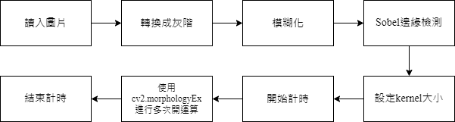
系統分析 – 系統流程圖 (2023/03/13更新)

Slide 9
當週進度
測試數據：
Kernel size 對於執行速度的影響
AVX開關的效能差異
 | AVX 關閉 | AVX 開啟
Kernel size 3*3 | 0.229009628295 | 0.203089714050
Kernel size 5*5 | 0.215079307556 | 0.258970975875
Kernel size 7*7 | 0.224999904632 | 0.314304828643
Kernel size 9*9 | 0.269004583358 | 0.399324178695

Slide 10
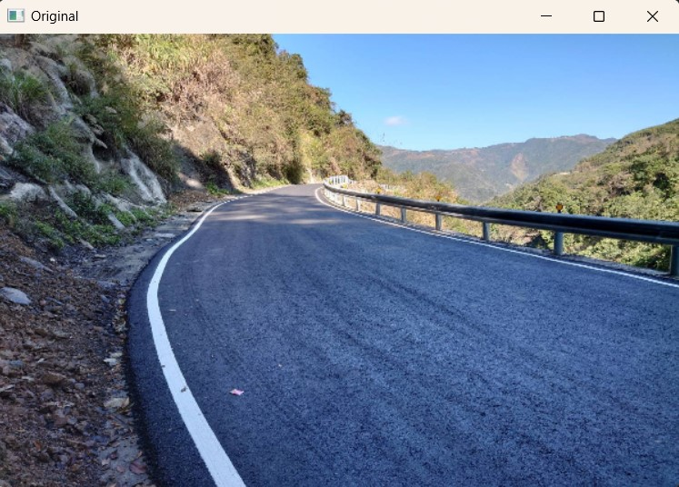
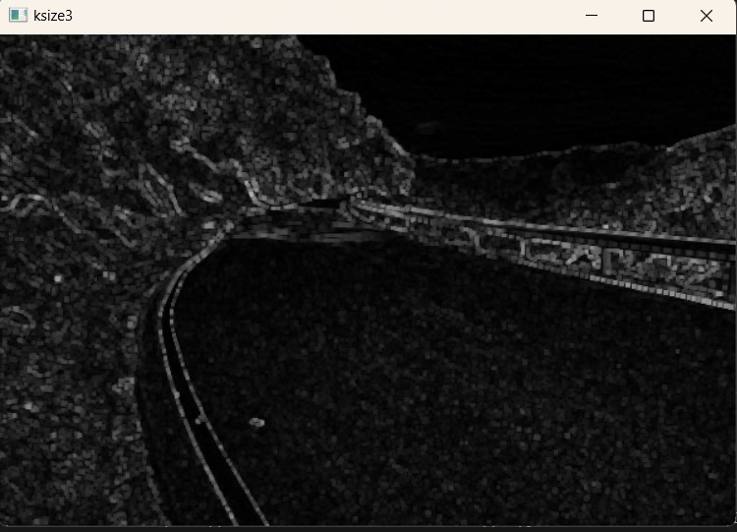
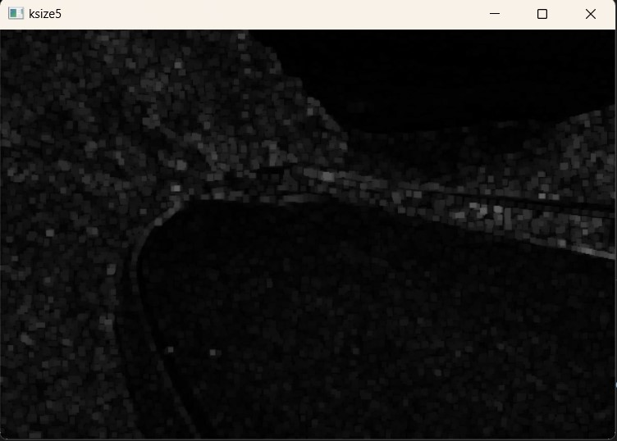
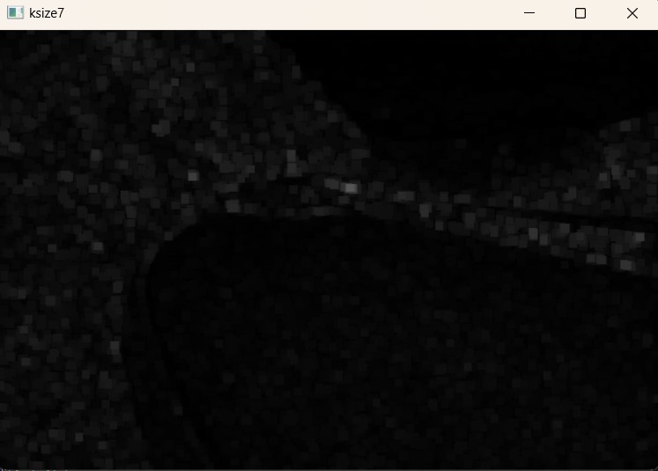
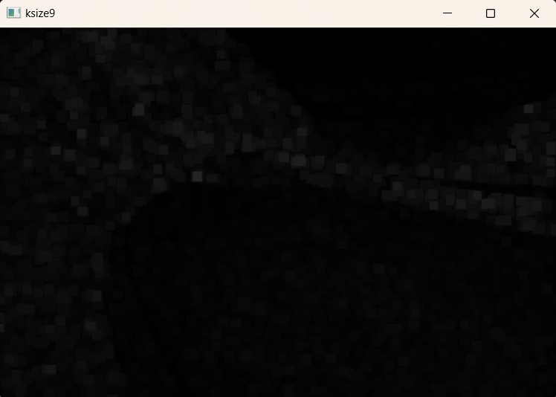
當週進度
不同kernel size 的效果

Slide 11
參考資料
https://steam.oxxostudio.tw/category/python/library/time.html (Python time函式)
https://steam.oxxostudio.tw/category/python/ai/opencv-edge-detection.html (Sobel 邊緣檢測)
https://jerry-chang975.github.io/posts/python-AI-OpenCV-1/
https://docs.opencv.org/4.x/d4/d13/tutorial_py_filtering.html
https://www.wongwonggoods.com/all-posts/python/python_opencv/opencv-gaussianblur-canny/
https://www.codingnote.cc/zh-tw/p/362326/

